Slide 1
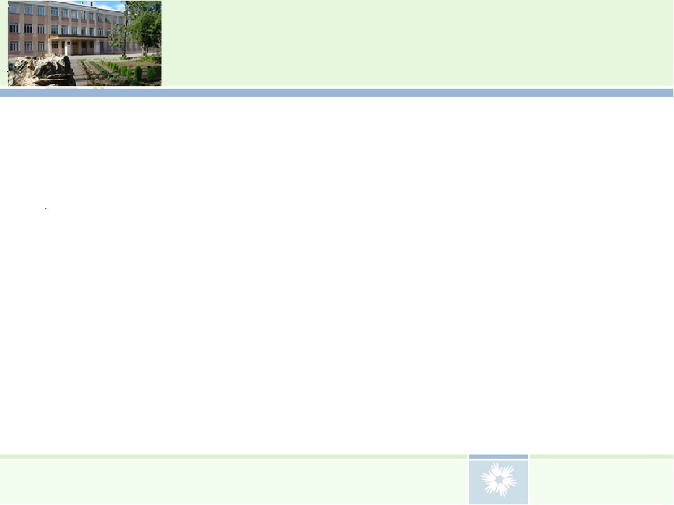
Тема инновационного проекта – «Использование возможностей информационно-библиотечного центра сельской школы для развития культуры смыслового чтения обучающихся»
Муниципальное общеобразовательное учреждение
Аргаяшская средняя общеобразовательная школа №2
(МОУ Аргаяшская СОШ №2).
Юридический адрес: 456880, Челябинская область, Аргаяшский муниципальный район,
с. Аргаяш, ул. Комсомольская, 29.
Почтовый адрес и место нахождения: 456880, Челябинская область, Аргаяшский муниципальный район, с. Аргаяш, ул. комсомольская, 29.
Контактный телефон организации: 8 (351-31) 2-17-58.

Slide 2
Цель – разработать и апробировать модель информационно-библиотечного центра (далее – ИБЦ) сельской школы, обладающей функцией стимулирования развития культуры смыслового чтения обучающихся.
Задачи:
- определить нормативно-правовые основания для создания в сельской школе ИБЦ;
- установить и научно обосновать педагогические возможности информационно-библиотечного центра сельской школы для развития культуры смыслового чтения обучающихся;
- разработать критерии и показатели сформированности культуры смыслового чтения обучающихся различных возрастных групп;
- разработать систему диагностических средств для исследования динамики развития культуры смыслового чтения обучающихся;
- разработать модель ИБЦ сельской школы, обладающего функцией стимулирования развития культуры смыслового чтения обучающихся;
- внедрить модель ИБЦ сельской школы, обладающей функцией стимулирования развития культуры смыслового чтения обучающихся в образовательную практику МОУ Аргаяшской СОШ №2.

Slide 3
Отличительные особенности информационно-библиотечного центра МОУ Аргаяшской СОШ №2: - упор в содержании образовательной, информационной и культурно-воспитательной деятельности на краеведческую, патриотическую тематику; - активное вовлечение в образовательный процесс жителей села, в котором расположена школа; - выдвижение на передний план индивидуальной работы с читателями, создание для них теплой и комфортной атмосферы. Основные направления деятельности региональной инновационной площадки (в соответствии с календарным планом работы на 2018 год): 1. Разработка и апробация механизмов реализации РИП, создание внутриорганизационных условий. 2. Мероприятия для обучающихся в рамках реализации РИП. 3. Обобщение и распространение положительного опыта на региональном и федеральном уровнях.

Slide 4
Разработка и апробация механизмов реализации региональной инновационной площадки, создание внутриорганизационных условий
Разработка модели информационно-библиотечного центра сельской школы, обладающего функцией стимулирования развития культуры смыслового чтения обучающихся.
Осуществление комплекса работ по: а) техническому оснащению ИБЦ; б) укреплению ресурсной базы ИБЦ; в) развитию электронных баз данных учебных фондов.
Разработка диагностической системы для изучения динамики развития культуры смыслового чтения обучающихся.
Организация постоянно действующего семинара для педагогов школы «Современные стратегии чтения. Опыт, практика».
Подготовка и проведение метапредметного дня «Книга и наука».

Slide 5
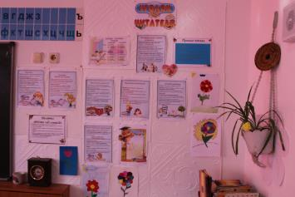
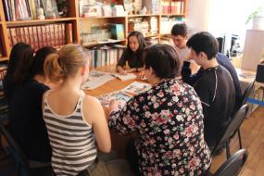
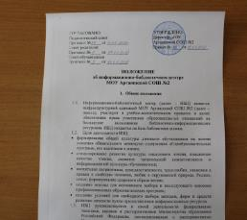
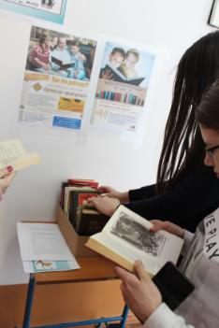
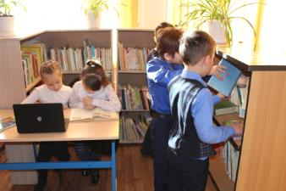
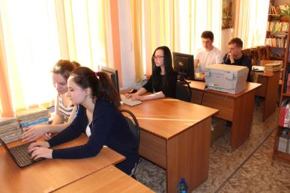
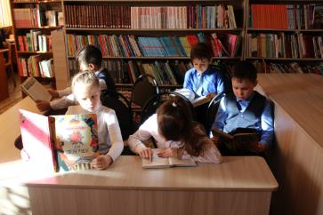
Зоны информационно-библиотечного центра школы
Начальная школа – читательские уголки
Школьный музей – гражданско-патриотическое воспитание
Ресурсный
центр – зона хранения информации
Актовый зал – духовно-нравственное воспитание
ИБЦ
Кабинет информатики – зона проектной деятельности
Кабинет технологии – творческая мастерская
Методический кабинет – зона методической работы
Кабинет литературы – зона творческих встреч

Slide 6
Эмблема и девизы проекта
«От качества чтения – к качеству жизни – нашей и России».
«Читать – мыслить, читать – чувствовать, читать – жить».
«Новое поколение, выбирай чтение!»
«Чтение – вот лучшее учение».
«Читать – это классно!»

Slide 7
Мероприятия для обучающихся в рамках реализации РИП
1. Организация и проведение общешкольных конкурсов и акций:
а) «Самый читающий класс»,
б) «Самая читающая семья»,
в) «Конкурс чтецов»,
г) «Каникулы с книгой»,
д) «Читаем вместе».
2. Проведение апробации новых форм и технологий работы с читателями:
а) технологии «буккроссинга», технологии создания «буктрейлеров»;
б) методики использования мотиваторов чтения, методики популяризации чтения.
3. Разработка и реализации индивидуальных программ помощи низкомотивированным и слабочитающим детям.
4. Проведение диагностики сформированности культуры смыслового чтения обучающихся.

Slide 8
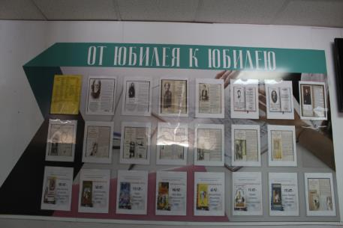
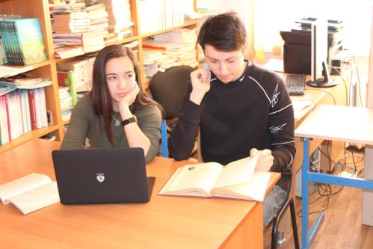
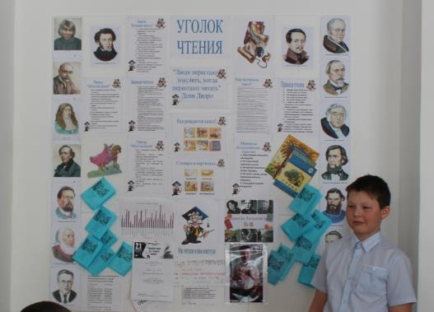
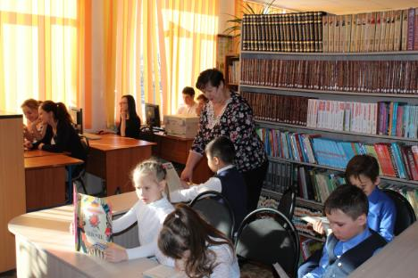

Slide 9
Обобщение и распространение положительного опыта на региональном и федеральном уровнях
Проведение вебинара для педагогических и руководящих работников общеобразовательных организаций Челябинской области по теме «Эффективные практики формирования у школьников культуры смыслового чтения».
Проведение модульного курса для педагогических и руководящих работников общеобразовательных организаций Челябинской области теме «Методические особенности содействия школьникам в освоении стратегий успешного чтения».
Систематизация опыта деятельности региональной инновационной площадки. Предоставление систематизированного материала для публикации в едином научно-методическом сборнике материалов.
Участие в работе итоговой региональной конференции по результатам деятельности региональных инновационных площадок в 2018 году.
Информационное сопровождение инновационной деятельности, размещение материалов РИП на сетевой интерактивной площадке ГБОУ ДПО ЧИППКРО и на сайте школы.
Обобщение текущих результатов деятельности РИП в 2018 году и предоставление опыта в виде научно-прикладной статьи. Публикация статей в научных сборниках, рекомендуемых ВАК или индексируемых РИКЦ.

Slide 10
Планируемые результаты деятельности РИП на 2018 г:
Отвечающий современным требованиям школьный ИБЦ, имеющий в своем составе: абонемент, читальный зал, справочно-библиографический отдел, учебно-методический отдел, медиатеку;
Владение педагогом - библиатекарем и педагогами школы (не менее 75% от общего количества педагогов) современными подходами и стратегиями смыслового чтения);
Пополнение книжного фонда школьного ИБЦ, увеличение в нем удельного веса художественной, научной и методической литературы, цифровых образовательных ресурсов и периодических изданий;
Качественный высокоскоростной доступ ИБЦ к сети Интернет;
Наличие сайта ИБЦ;
Положительная динамика уровня сформированности культуры смыслового чтения обучающихся(по данным диагностики);
Положительная динамика уровня удовлетворенности участников образовательного процесса качеством предоставляемой ИБЦ информации и услуг;

Slide 11
Тема инновационного проекта – «Использование возможностей информационно-библиотечного центра сельской школы для развития культуры смыслового чтения обучающихся»
Муниципальное общеобразовательное учреждение
Аргаяшская средняя общеобразовательная школа №2
(МОУ Аргаяшская СОШ №2).
Юридический адрес: 456880, Челябинская область, Аргаяшский муниципальный район,
с. Аргаяш, ул. Комсомольская, 29.
Почтовый адрес и место нахождения: 456880, Челябинская область, Аргаяшский муниципальный район, с. Аргаяш, ул. комсомольская, 29.
Контактный телефон организации: 8 (351-31) 2-17-58.

